Slide 1
ТРУДОВОЕ ВОСПИТАНИЕ МЛАДШЕГО ШКОЛЬНИКА
Спикер: Сармутдинова Галия Бирикетовна
ассистент кафедры педагогики и социологии ФГБОУ ВО «Оренбургский государственный педагогический университет»

Slide 2
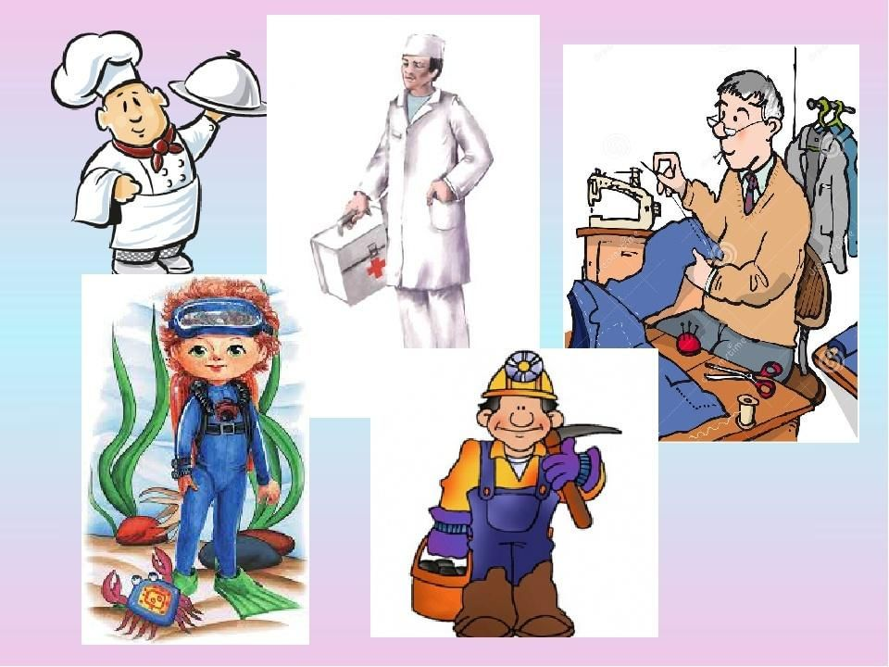
Трудовое воспитание –
направлено на производство определённых общественно полезных продуктов, ценностей, удовлетворяющих материальные и духовные потребности общества и человека. Разновидностями труда в детском и подростковом возрасте выступают труд по самообслуживанию, хозяйственно-бытовой труд, труд в мастерских. При включении в трудовые действия ребенок кардинальным образом меняет все представление о себе и об окружающем его мире. Также меняется самооценка под влиянием успехов, достигнутых ребенком в труде
Трудовое воспитание?
Труд?
???

Slide 3
В младшем школьном возрасте дети легко привязываются к труду, у них проявляется заинтересованность к познаниям, к новому. Труд поможет и поддержит ребенка познать этот мир, найти себя в нем, полноценно и всесторонне развиться, раскрыть свои способности и таланты.
Почему в младшем школьном возрасте?
Знания заложенные в начальной школе, будут служить основой для дальнейшего обучения.

Slide 4
«Трудовое воспитание – это процесс организации и стимулирования трудовой деятельности обучающихся, который направлен на приобретение обучающимися навыков и формирование компетенции, добросовестного отношения к работе, развитие творческих способностей, инициативы, стремления к достижению более высоких результатов»
А.С. Макаренко

Slide 5
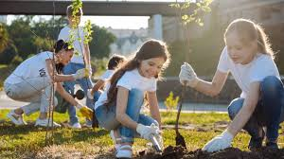
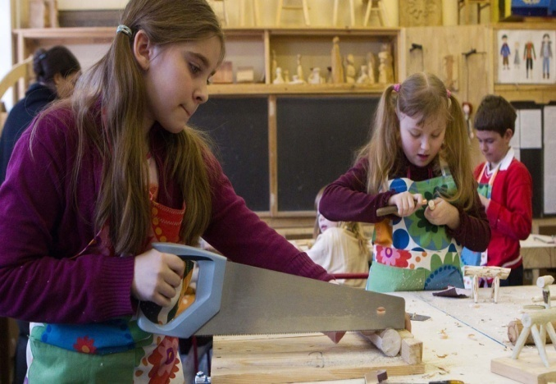
Перед современным учителем стоит непростая задача
Создать такие условия, которые позволят повысить у детей интерес к учебе, научить осознавать, что осталось непонятным, а в конечном итоге научить учиться.
Обратить внимание на свою работу с детьми, пересмотреть структуру урока, разработать новые методики.
И тогда ученик начнет получать радость от процесса самостоятельного познания и от результата своего учебного труда.

Slide 6
первоначальное представление о нравственности в учебной деятельности, ведущая роль в образовании, труд и творчество человека в обществе
уважительное отношение у младших школьников к труду и творчеству старших и сверстников
первоначальное представление о рабочих профессиях
ценностное отношение к учёбе с творческой точки зрения
К основам содержания трудового воспитания младших школьников относится:

Slide 7
Формами трудового воспитания являются :
Коллективная творческая деятельность;
Трудовой десант;
Проекты;
Трудовые мастерские;
Мастер-классы;
Волонтерская деятельность;
Трудовые традиции;
Трудовые акции.

Slide 8
Методы
трудового воспитания
методы формирования сознания:
беседы, пример, диспуты, рассказ, объяснение, разъяснение, лекция, внушение, инструктаж
методы организации деятельности и формировании опыта поведения:
поручение, приучение, переключение, упражнение, педагогические требования, воспитывающая ситуация, общественное мнение
методы стимулирования:
поощрение, наказание, соревнования

Slide 9
Методические рекомендации:
Кузнецова Л. А. Технология. Ручной труд. Методические рекомендации. 1–4 классы : учеб. пособие для общеобразоват. организаций, реализующих адапт. основные общеобразоват. программы / Л. А. Кузнецова. – М. : Просвещение, 2020. – 369 с.
Сармутдинова Г.Б. Трудовое воспитание младшего школьника: традиции и современность: учеб. Пособие / Оренбург: ООО «ТИПОГРАФИЯ «АГЕНТСТВО ПРЕССА», 2023. – 52 с.

Slide 10
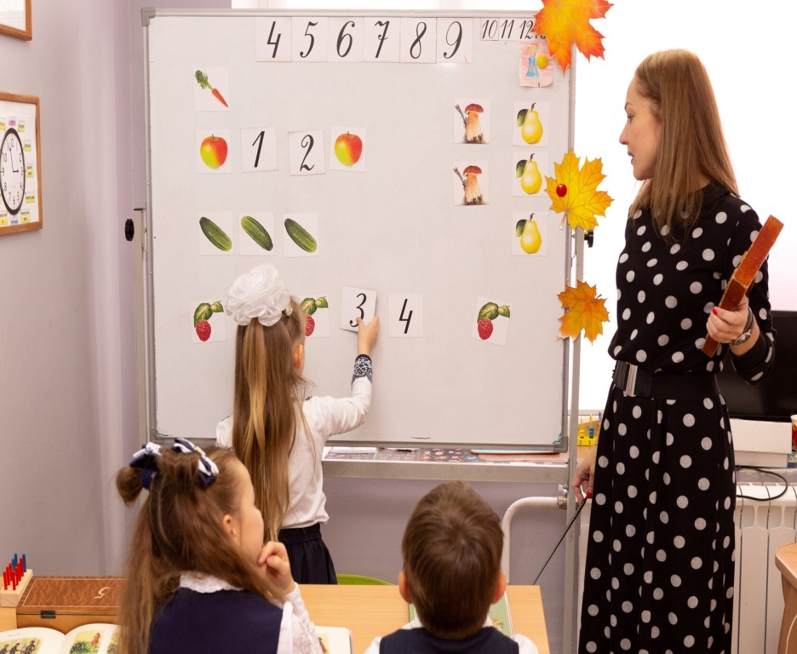
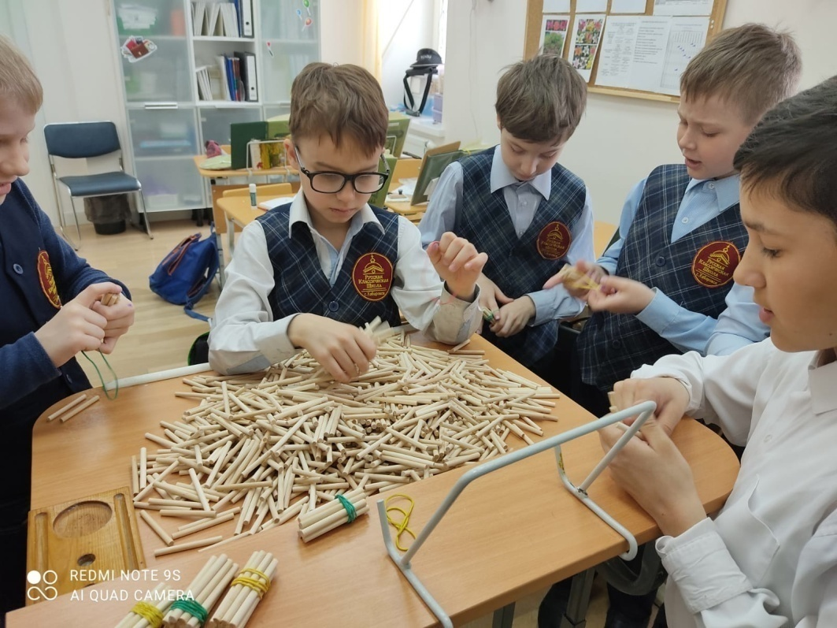
В заключение можно отметить, что в процессе трудового воспитания учащиеся познают окружающую действительность, систематизируя и закрепляя знания, ученик закрепляет свой кругозор. Он становится более прилежным в учебе, начинает интересоваться техникой, производством. Все это превращает труд в активный стимул для получения новых знаний.

Slide 11
Список используемой литературы:
Головко М.Н. Актуальность трудового воспитания в современной школе // Научное сообщество студентов XXI столетия. Гуманитарные науки: сб. ст. по мат. VIII междунар. студ. науч.-практ. конф. №8 [Электронный ресурс]. URL: https://sibac.info//archive/humanities/8.pdf
Давыдов В.В., Слободчиков В.И., Цукерман Г.А. Младший школьник как субъект учебной деятельности // Вопросы психологии. 2008. № 3. С. 14-19
Мусс Г.Н., Буркина А.А. Актуальность трудового воспитания современного младшего школьника [Электронный ресурс]. URL: https://interactive-plus.ru/e-articles/163/Action163- 12054.pdf
Подлосый И.П. Педагогика начальной школы: учебное пособие. – М.: Гуманит. Изд. Цент ВЛАДОС, 2000. – 400 с.

Slide 12
Благодарим за внимание!

